Slide 1

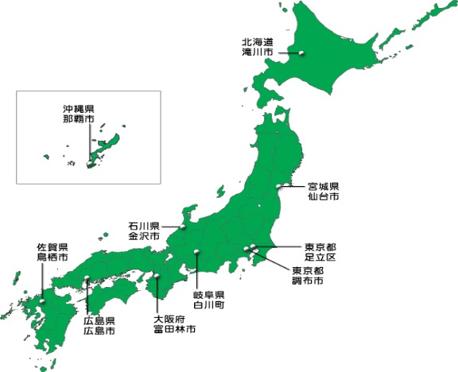


「くらしと健康の調査」～ライフヒストリーに関する調査～
のお願い
くらしと健康の調査は、2005年に研究プロジェクトが開始され、これまで皆様のご理解とご協力をいただき、調査を実施してまいりました。長い年月にわたるご協力をいただき、まことにありがとうございました。
今回の調査は｢くらしと健康の調査｣を締めくくる、ライフヒストリーに関する調査となります。ぜひご協力をいただきたくよろしく申し上げます。
これまでの調査データの解釈をさらに深めます
あなたのこれまでの人生における重要な出来事やご自身のご経歴などをうかがうことで、これまでの「くらしと健康の調査」のデータの解釈をさらに深めることが可能となります。また、医療・介護・健診や後期高齢医療についてのデータをご提供いただくことで、これまでの調査データと併せ、今後の医療や福祉といった社会保障のあり方や高齢者対策を企画立案、検証する上で、研究者にとってとても重要な情報となります。
調査地区および対象者
前回の平成28年の調査で対象となった全国10都市に居住する回答者様のうち、次回の「くらしと健康の調査」へのご協力に承諾を得ている約3800人を対象としています。

Slide 2


調査の流れについて
｢くらしと健康の調査｣～ライフヒストリーに関する調査～にご協力を
お願いする対象者の方には、以下のものを郵送させていただきました。
今回の調査は、郵送のみで調査員の訪問や聞き取り調査はありません。
・調査ご協力のお願い
・調査案内のパンフレット（本紙）
・調査用紙（アンケート用紙と年表）
・レセプトデータ提供への同意書一式
・返信用封筒
レセプトデータ提供にご協力をいただける方 は同意書にご記入
調査用紙にご回答・ご記入
３．同封の返信用封筒（送料無料）で、郵便で
ご返送
※ 回答期限：調査票受領後１ヵ月以内
４．調査実施会社より調査用紙を受領後に謝礼
（2000円相当）を 送呈
調査の活用
これまでの調査の一つひとつが貴重なものです
本調査は、これまでの調査を締めくくる調査となります。これまでうかがってきたことの一つひとつが研究者である我々にとってとても貴重なものです。
個人情報の対策は万全です。安心して参加いただける調査です
調査結果や集計結果には、個人が特定される情報は記載されません。
さらにこれらの結果は、暗号化されるなど厳重に管理されます。
また、研究以外の目的で利用されることはありません。
政策提言の基礎となります
みなさまのご回答が、政策提言の力になります。この研究調査の結果は、
これまでご協力を頂いてきた各自治体にも報告されます。
今回の調査へのご協力を、どうぞよろしくお願いいたします。
研究成果は研究プロジェクトのホームページに掲載する予定です
http://www.ichimura-lab.e.u-tokyo.ac.jp/jstar.html

Slide 3
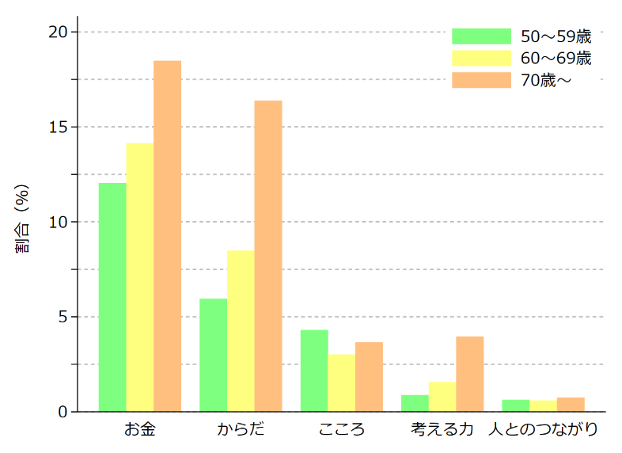
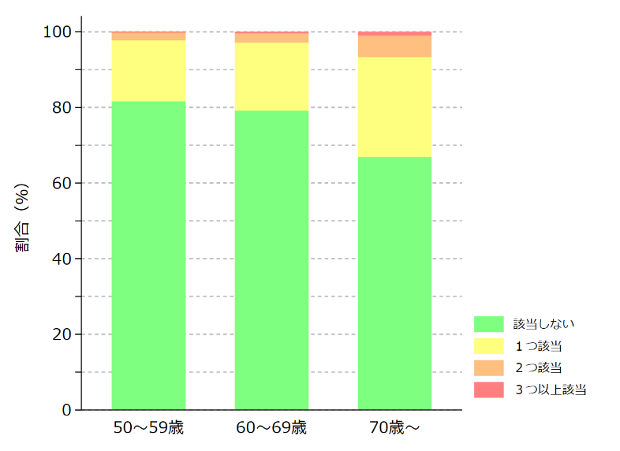
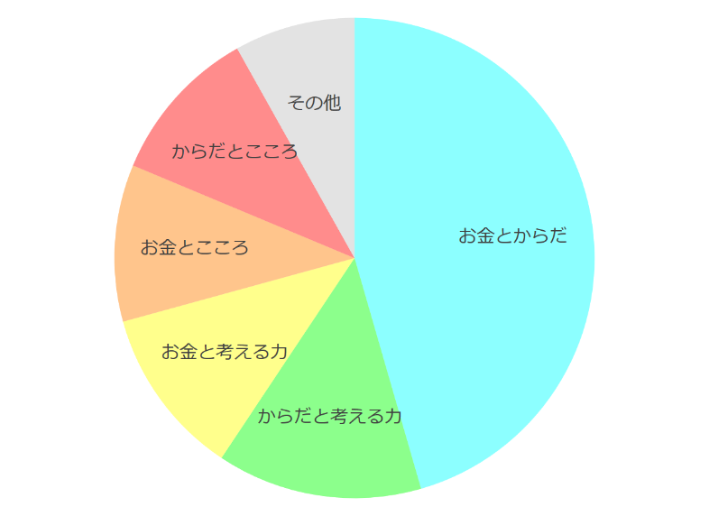

調査の活用について
｢くらしと健康の調査｣では、みなさまの生活のさまざまな側面から、暮らしの中でどのような悩みを抱えているのかを分析することができます。集めたデータを分析し解決に向けて研究や政策立案に活かしていきます。
調査の活用例として、以下のようなものがあります
何歳くらいでどのような悩みがではじめるの？
１ お金のこと ２ からだのこと
３ こころのこと ４ 考える力のこと
５ 人とのつながりのこと （それぞれの詳細な定義はページ下部）
図１：どのような悩みを持ちはじめるか？
図２：いくつの悩みを持っているか？
ポイント！
年齢があがるにつれて「お金」、「からだ」と「考える力」の悩みを持ちやすい（図１）
特に、７０歳を過ぎたあたりから「からだ」と「考える力」に悩む人が増える（図１）
また７０歳を過ぎるあたりから、複数の悩みを持ちやすくなっていく（図２）
その時に、どのような組み合わせの悩みを持ちやすいのかをみたのが左の図（図３）
これまで悩みがなかった人が、はじめて持つのは主に「お金」と「からだ」の悩み
図３：持ちやすい悩みは何か？
７０代で複数の悩みを持っている人の内訳
それぞれ以下の場合に悩みがあると定義
お金のこと：
毎月の一人当たり可処分所得が10万円以下の場合
からだのこと：
日常生活の動作（ADL・IADL）に、一つでも差し支えがある場合
こころのこと：
精神状態の質問（CES-D）で、結果がやや重い「うつ状態」の場合
考える力のこと：
１０個の単語記憶での回答が短期で１個以下、長期で０個あるいは解くことができた計算問題が０個の場合
人とのつながりのこと：
心配事や悩みごとを聞いてくれる人が周りにいない場合

Slide 4
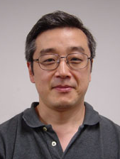
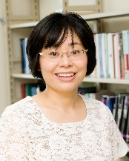

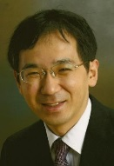
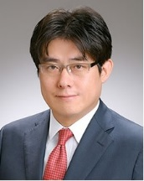
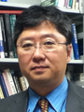
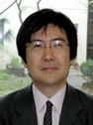
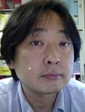
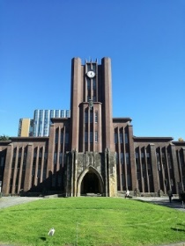
｢｛｛｛｢くらしと健康に関する調査｣プロジェクト
メンバー紹介
市村英彦(リーダー）東京大学大学院
経済学研究科
教授
橋本英樹
東京大学大学院
医学系研究科
教授
臼井恵美子
一橋大学
経済研究所
准教授
小川直宏
東京大学大学院
経済学研究科
特任教授
奥村綱雄
横浜国立大学
国際社会学研究院
教授
川口大司
東京大学大学院
経済学研究科
教授
澤田康幸
東京大学大学院
経済学研究科
教授
清水谷 諭
世界平和研究所 研究部
研究員
松倉力也
日本大学
経済学部
准教授
アンケート用紙返送先・お問い合わせ・調査実施
株式会社RJCリサーチ
東京都新宿区西新宿７-2３-１ＴＳビル２階
電話（フリーダイヤル）: 0120-４５６-0４７（平日10時～18時）
Eメールアドレス: jisi@rjc.co.jp URL: https://www.rjc.co.jp/
調査主体
国立大学法人 東京大学
東京都文京区本郷7-3-1
URL: http://www.u-tokyo.ac.jp/

